Slide 1

aiyou
福州市小学招生预报名系统
家长操作指南（ppt版）
福州市教育局 2020年6月

Slide 2
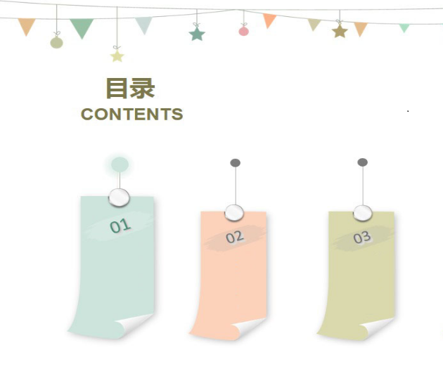
登录方式
操作步骤
预报名
常见问题
解答

Slide 3
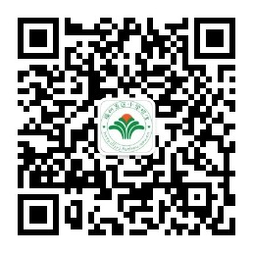

登录方式
电脑端
一
登录福州教育网http://jyj.fuzhou.gov.cn/ >>应用系统>>“福州市小学招生预报名系统”链接进入预报名。
手机端
二
1.微信扫描二维码关注“福州五区小学招生”公众号，进入预报名。
2.下载进入“e福州”APP，点击首页小学预报名服务进行预报名。

Slide 4
公办小学预报名操作步骤
06
第六步：
随迁子女网络填报志愿
04
第四步：
填写学生具体信息并提交
02
第二步：
点击“我要预报名”
05
第五步：
现场核验材料
第三步：
点击“我要读公办校”，选择就读区域和学生类型，
进入预报名
03
第一步：注册账号
01

Slide 5
民办小学预报名操作步骤
04
第四步：
填写学生具体信息，填报志愿并提交
02
第二步：
点击“我要预报名”
05
第五步：
现场核验材料
第三步：
点击“我要读民办校”，
进入预报名
03
第一步：注册账号
01

Slide 6
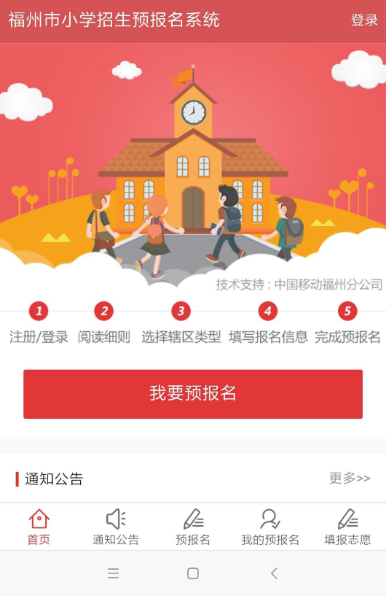
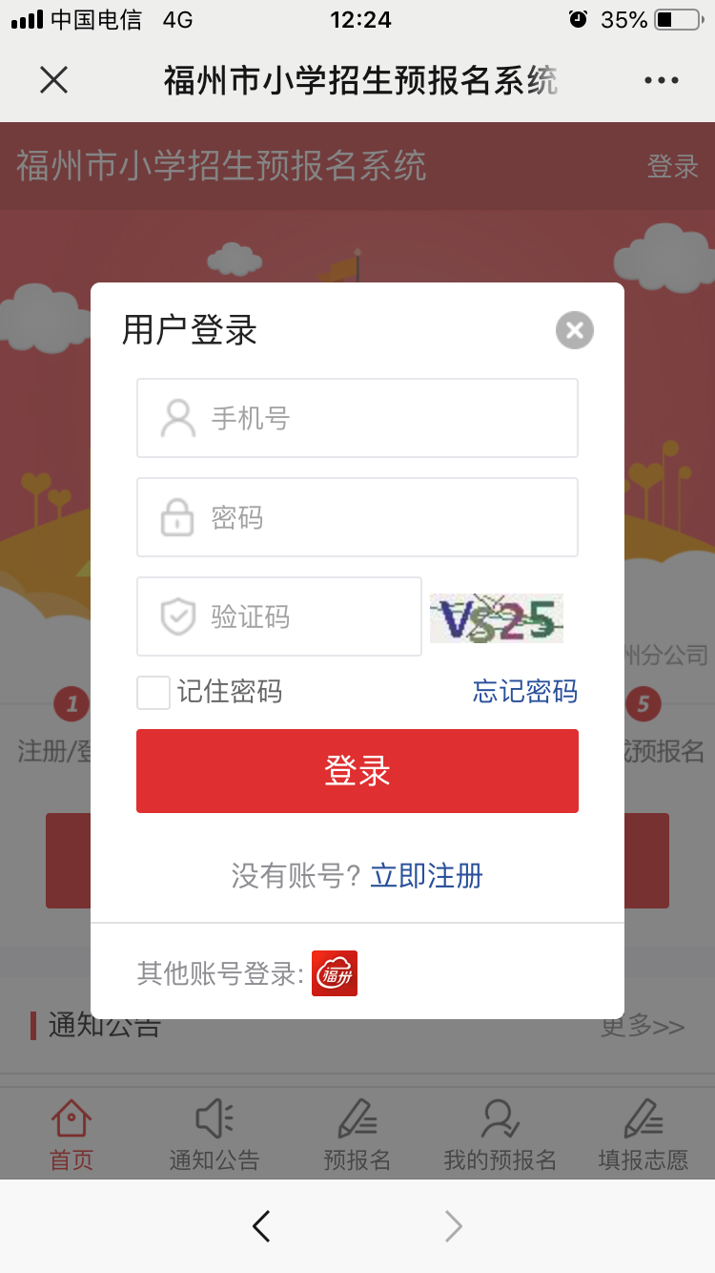
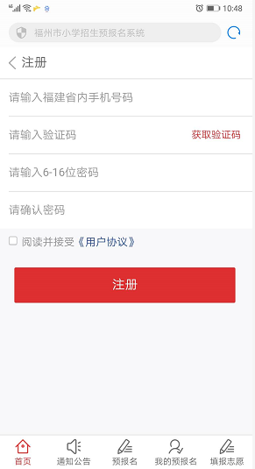
预报名操作步骤之一：注册账号
预报名时间：6月16日8:00—6月30日18:00
点击首页右上角【登录】，在弹出的登录窗口下方点击【立即注册账号】，按照页面提示输入信息，获取验证码并阅读和接受用户协议后，点击【注册】，提示注册成功并返回首页，自动登录。

Slide 7
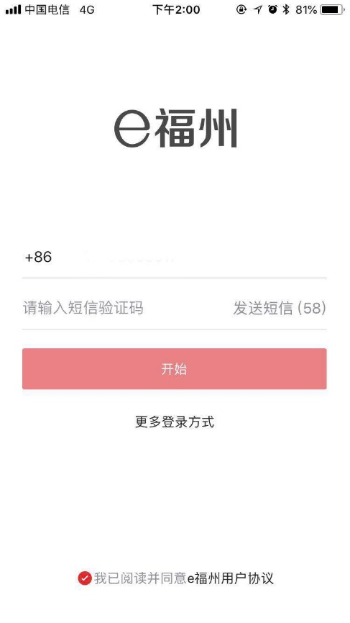
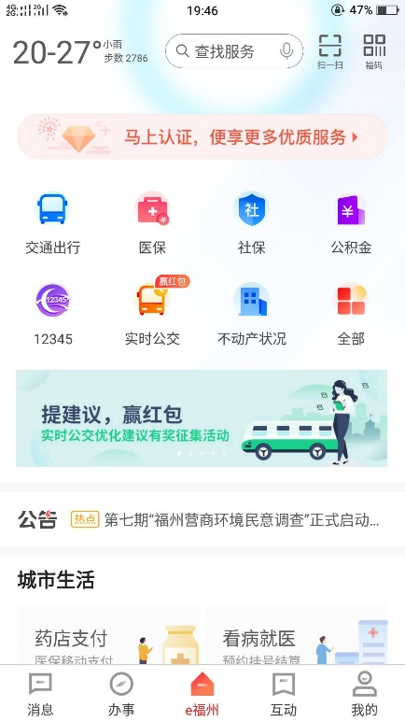
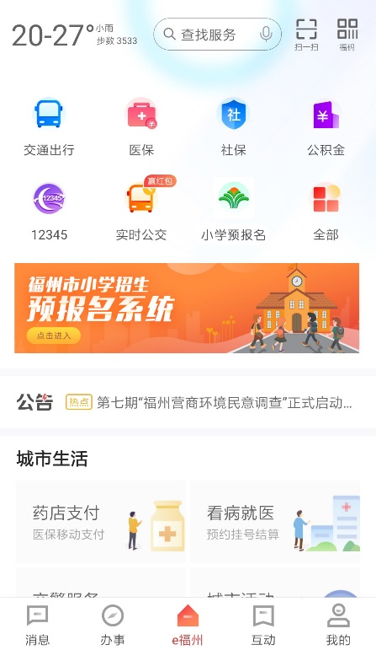
预报名操作步骤之一：e福州注册账号
1、使用手机号注册登录
2、点击“马上认证”
进行实名认证
3、点击小学预报名服务或
者轮播图片进行预报名

Slide 8

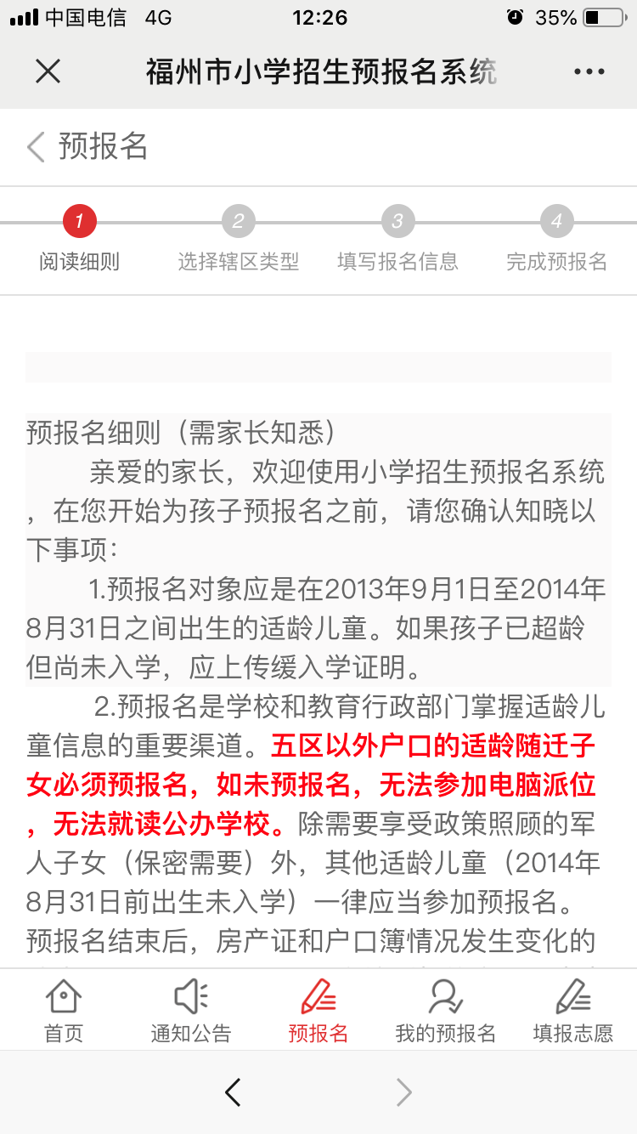
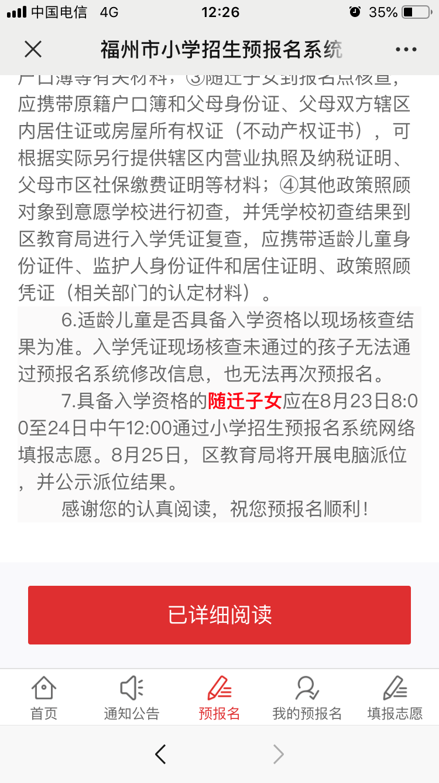
预报名操作步骤之二：点击“我要预报名”
点击【我要预报名】或下方的【预报名】，家长认真阅读预报名流程及细则内容，点击下方的【已详细阅读】。
请家长认真阅读细则，确保预报名顺利进行。

Slide 9
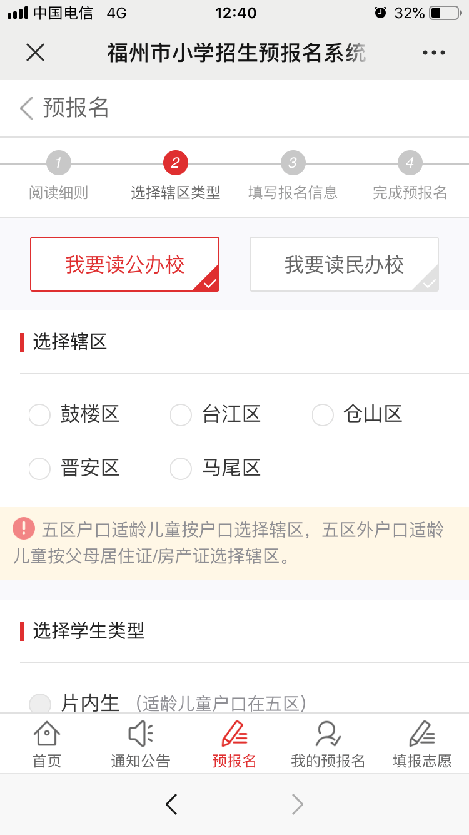
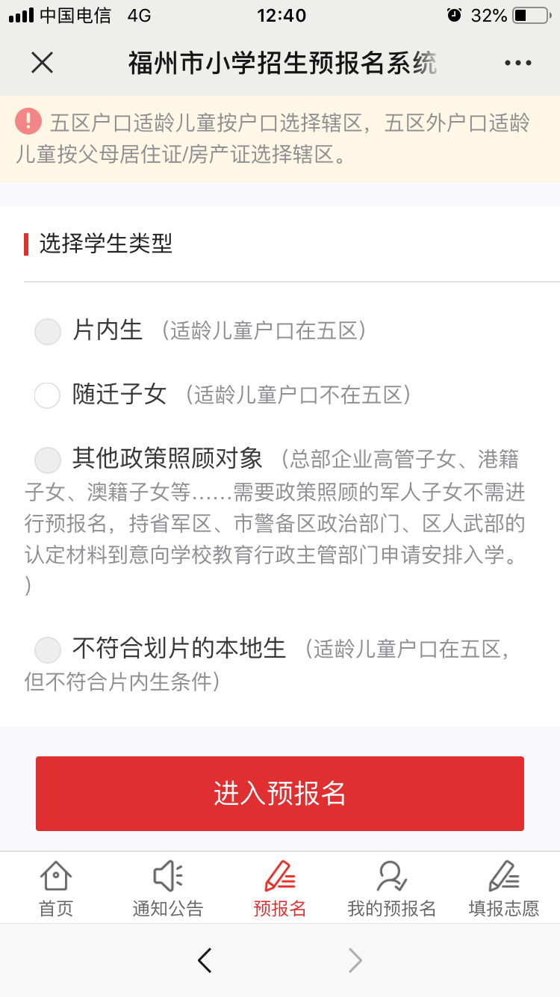

预报名操作步骤之三：公办校报名
特别提醒：
1.适龄儿童只能进行一次预报名,不能重复预报名。
2.请家长根据孩子情况选择正确的学生类型。
（非常重要！！！）

Slide 10
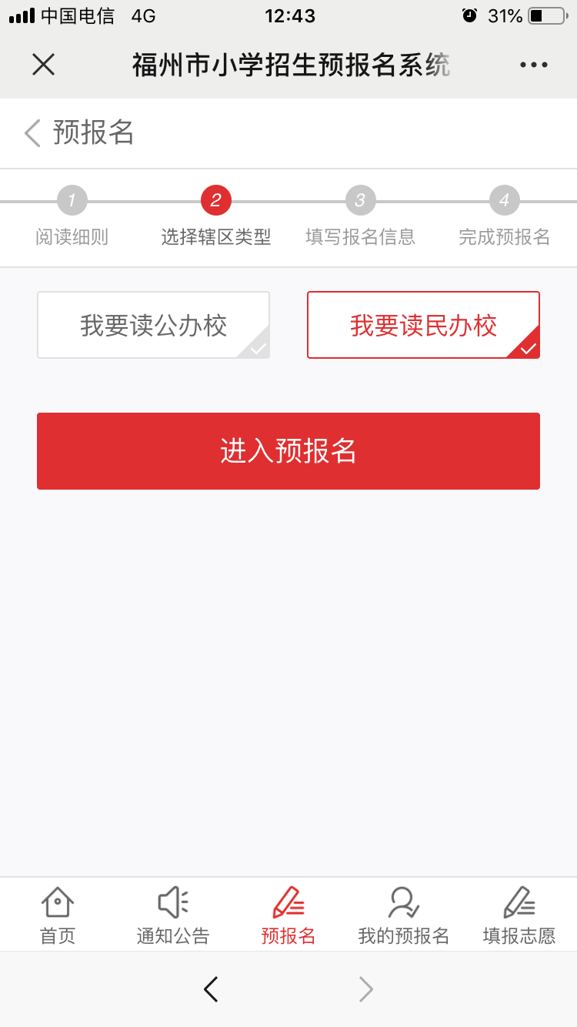
预报名操作步骤之三：民办校报名
特别提醒：
适龄儿童只能填报一个民办小学志愿。
（非常重要！！！）

Slide 11
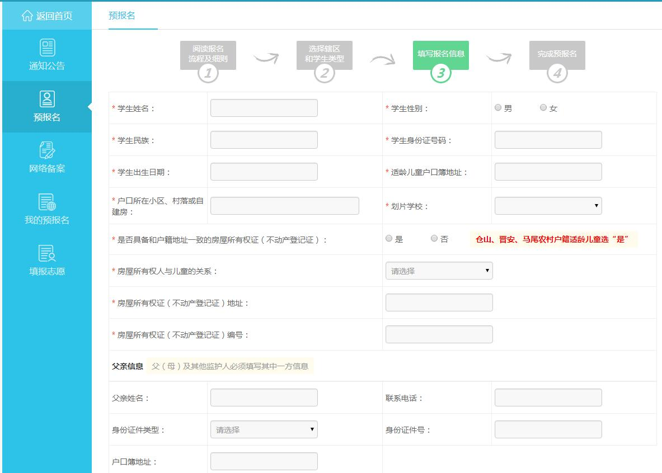
预报名操作步骤之四：填写学生具体信息并提交
片内生信息填写页面
请按照户口簿上的内容输入。
请参照市、区教育局公布的学校划片范围输入具体小区名字或XX村、XX路。系统将根据家长输入的内容弹出可选择的划片范围地址。
家长再根据户口簿地址选择对应地址，【划片学校】会自动匹配出该地址对应的学校。
仓山、晋安、马尾农村户籍适龄儿童所居住的自建房，【编号】要输入“无”。

Slide 12
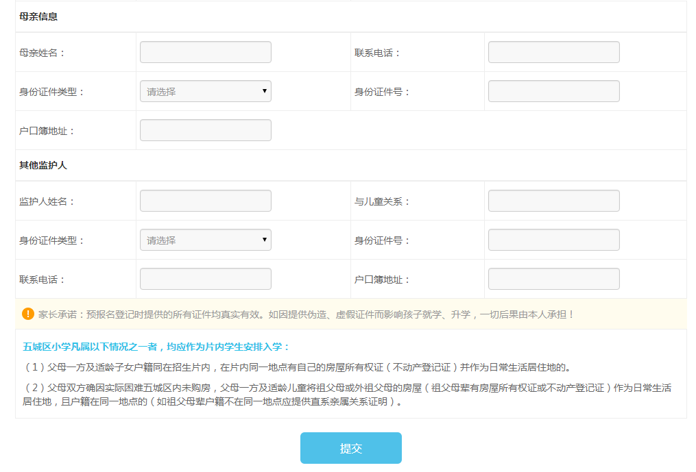
预报名操作步骤之四：填写学生具体信息并提交
片内生信息填写页面
家长信息请如实输入具体内容。父亲、母亲或其他监护人其中一方的户口簿地址必须与适龄儿童的一致。
所有信息确认无误后点击【提交】

Slide 13
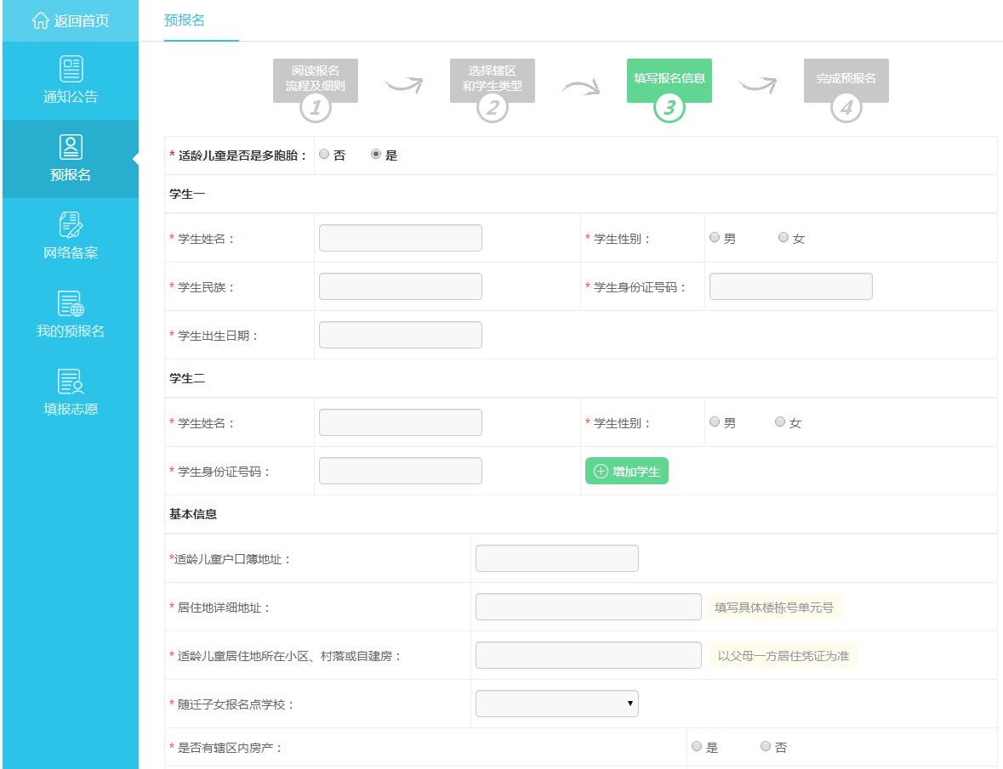
预报名操作步骤之四：填写学生具体信息并提交
随迁子女信息填写页面
如属于双胞胎或多胞胎，请选“是”
请按照户口簿上的内容输入。
输入与父母一方居住凭证地址一致的具体小区名字或XX村、XX路。系统将根据家长输入的内容弹出可选择的地址。家长再根据居住凭证地址选择对应地址，【报名点学校】会自动匹配出该地址对应的学校。鼓楼区随迁子女不需填写该内容，自行下拉选择报名点学校。
按父母居住凭证输入详细地址

Slide 14
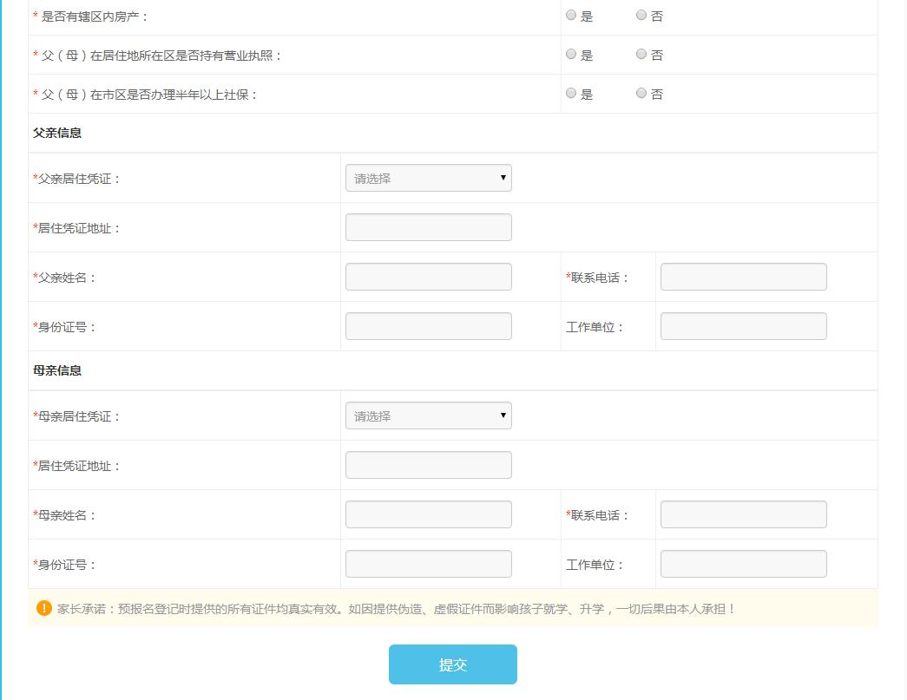
预报名操作步骤之四：填写学生具体信息并提交
随迁子女信息填写页面
按实际情况下拉选择
按实际情况下拉选择
所有信息确认无误后点击【提交】

Slide 15
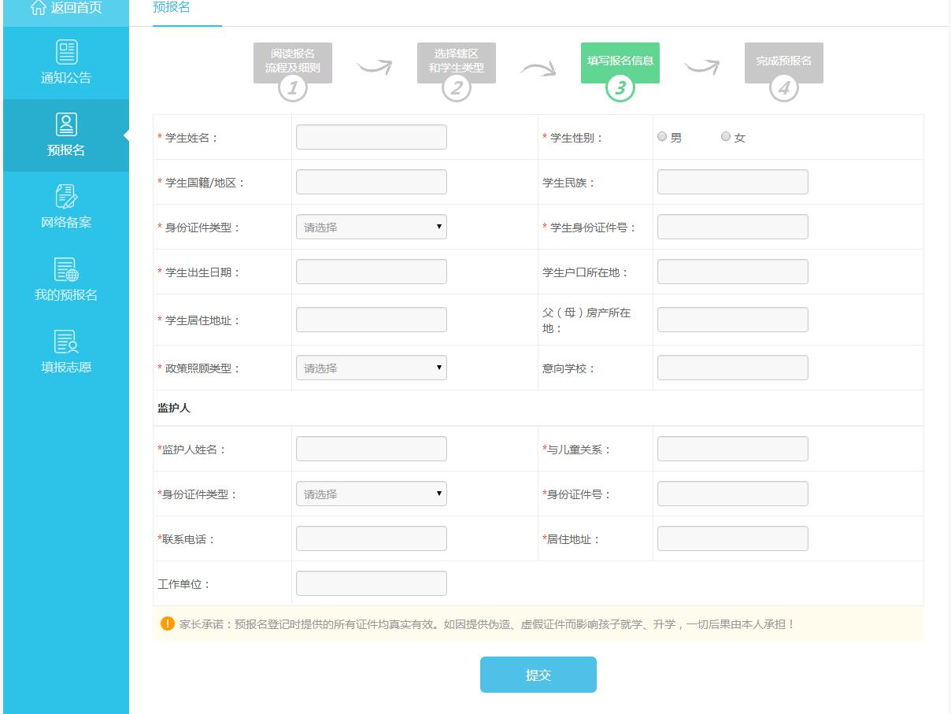
预报名操作步骤之四：填写学生具体信息并提交
其他政策照顾对象信息填写页面
政策照顾类型有：
台商子女；
高层次人才子女；
港澳台籍适龄儿童；
华侨子女；
外籍适龄儿童；
总部企业高管子女；
消防救援人员子女;
孤儿、烈士子女、见义勇为人员子女；
住宅被征收人子女;
其他。
请按实际下拉选择
需要政策照顾的军人子女不进行预报名。
所有信息确认无误后点击【提交】

Slide 16
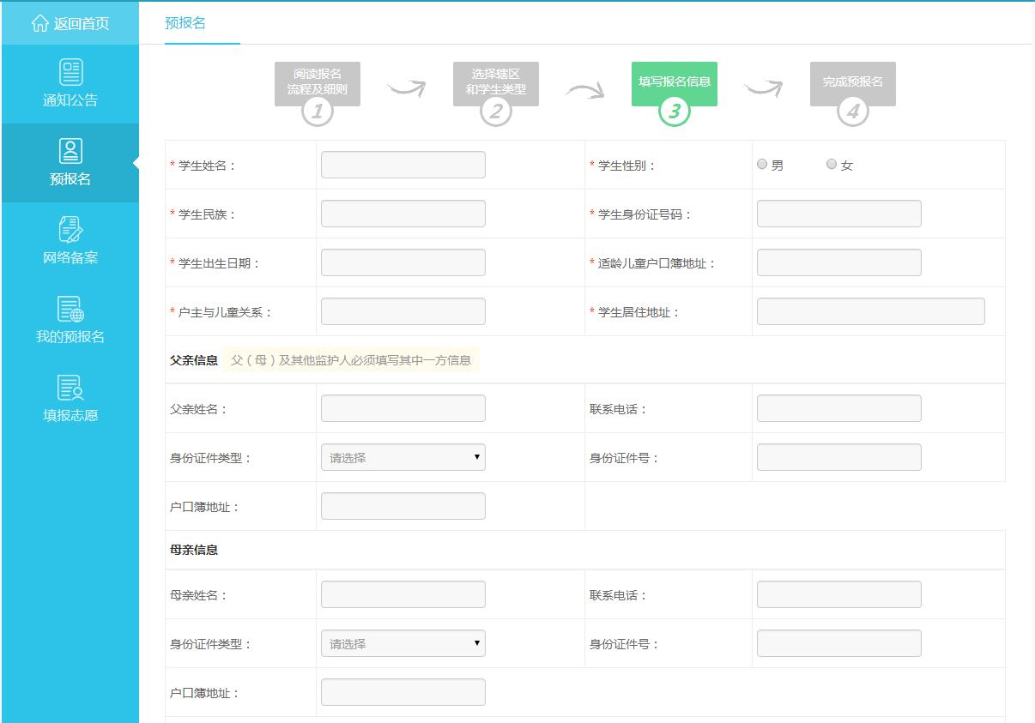
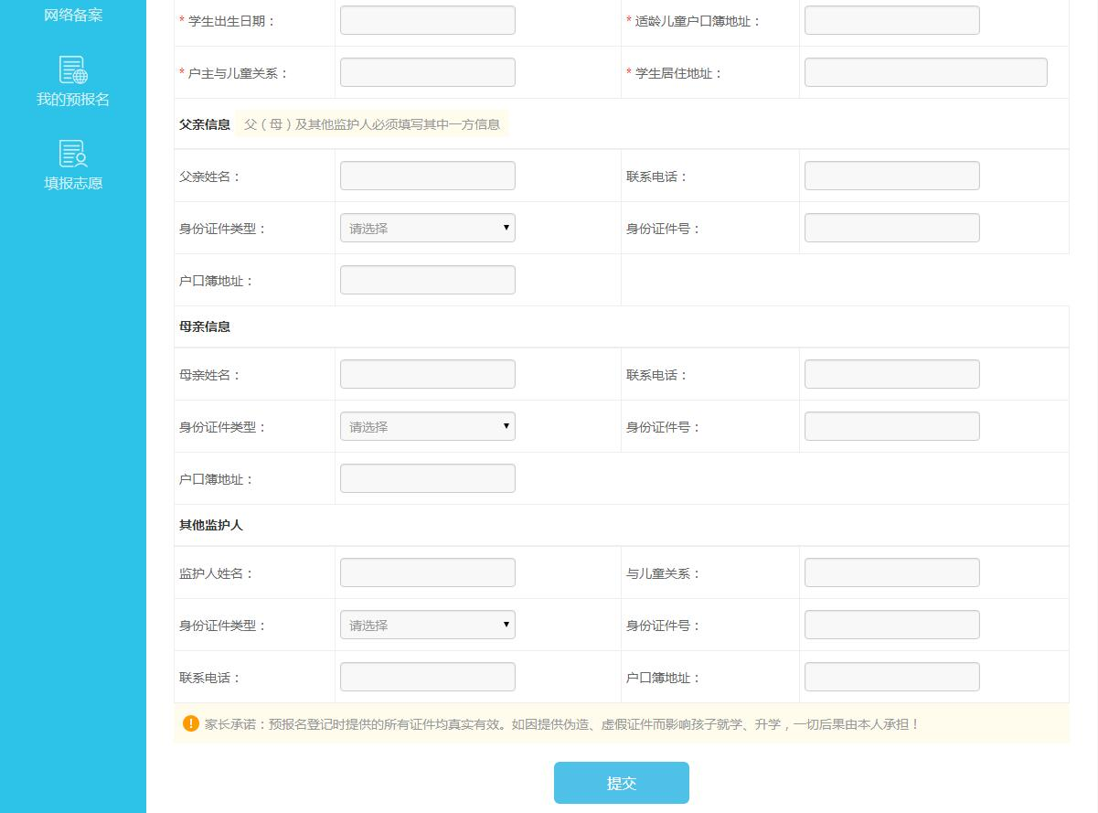
预报名操作步骤之四：填写学生具体信息并提交
不符合划片的本地生信息填写页面
所有信息确认无误后点击【提交】

Slide 17
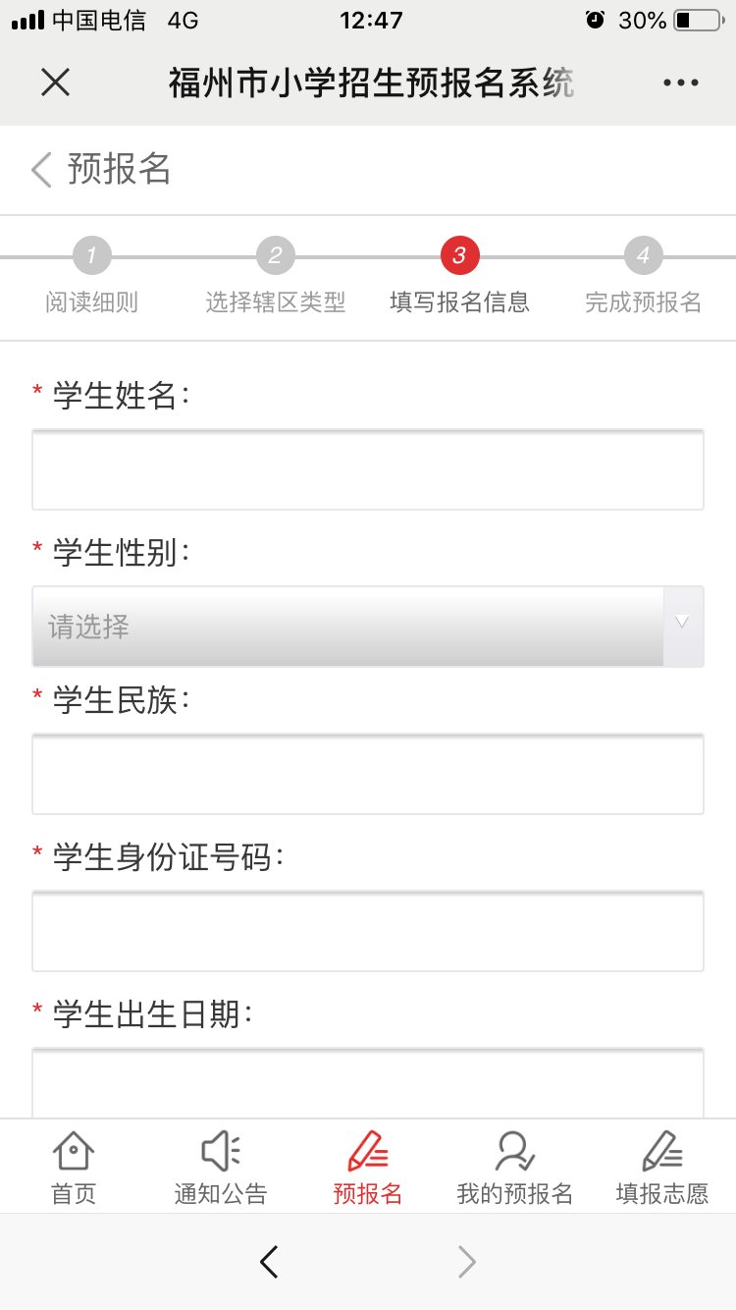
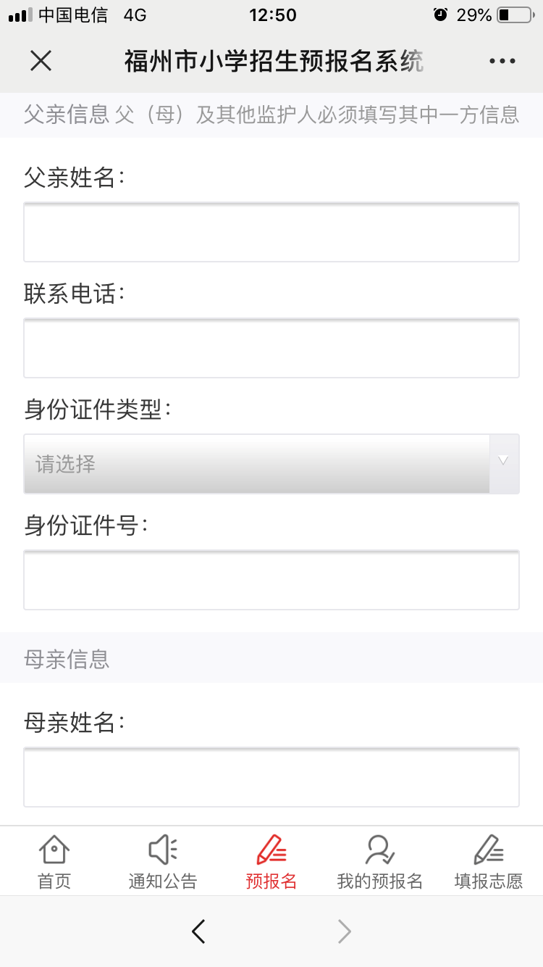
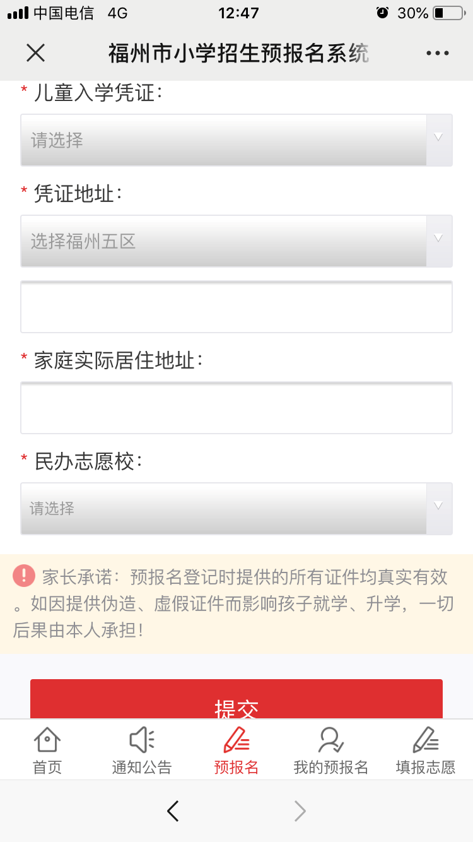
预报名操作步骤之四：填写学生具体信息并提交
民办校志愿信息填写页面
所有信息确认无误后点击【提交】

Slide 18
预报名操作步骤之五：7月1日—7月5日现场核验材料
片内生
随迁子女
地点：划片学校
携带材料：居民户口簿、房屋所有权证（不动产登记证）。
7月10日短信通知入学凭证核查结果。
核查通过的片内生按学校公告时间注册。
地点：报名点学校
携带材料：（1）原籍户口簿和父母身份证（2）父母双方辖区内居住证或房产证（不动产权证书、预告登记证或不动产登记证明）（3）可根据实际另行提供辖区内营业执照及纳税证明、父母市区社保缴费证明等材料。
7月10日短信通知入学凭证核查结果。
核查通过的随迁子女8月23日8:00至24日中午12:00通过预报名系统网络填报志愿。
不符合划片的本地生
其他政策照顾对象
民办校材料核验
地点：先到意愿学校进行初查，并凭学校初查结果到区教育局进行入学凭证复查。
携带材料：适龄儿童身份证件、监护人身份证件和居住证明、政策照顾凭证（相关部门的认定材料）。
8月18日至20日，凭复查凭证到区教育局统筹安排就读小学。
地点：填报志愿学校
携带材料：五城区居民户口簿或房屋所有权证（不动产登记证）或居住证或暂住登记凭证。
7月9日，民办学校公开摇号，并公示结果。
地点：先到报名点学校进行初查，并凭学校初查结果到区教育局进行入学凭证复查。
携带材料：居民户口簿等有关材料。
8月18日至20日，凭复查凭证到区教育局统筹安排就读小学。

Slide 19
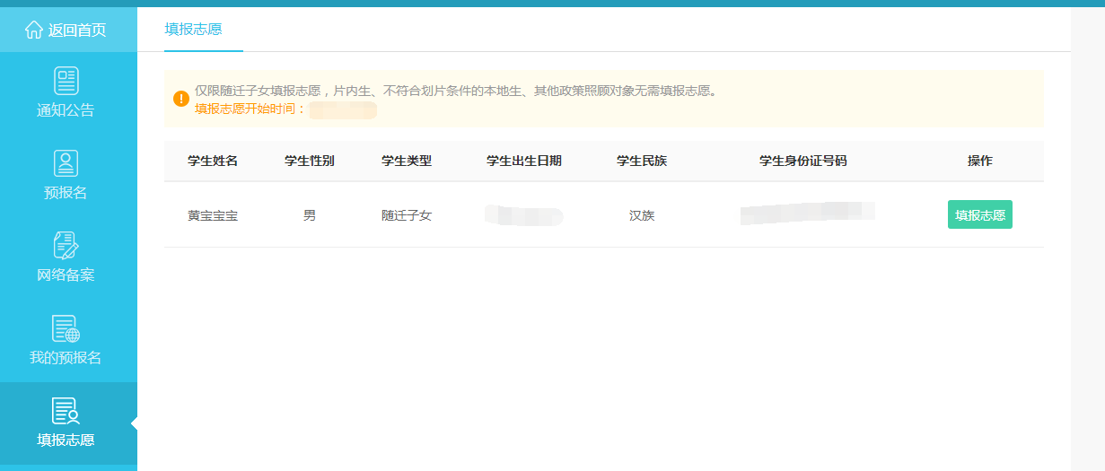

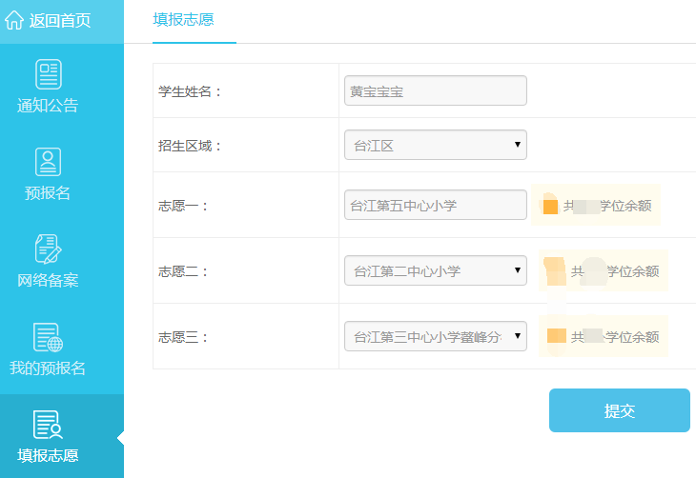
预报名操作步骤之六：随迁子女网络填报志愿
8月23日8:00至24日中午12:00，入学凭证核查通过的随迁子女通过预报名系统下方的【填报志愿】进行网络填报志愿。
鼓楼区第一志愿可自行下拉选择有学位的学校；
台江、仓山、晋安、马尾第一志愿默认为报名点学校，第二、三志愿各区随迁子女均可自行下拉选择有学位的学校。

Slide 20
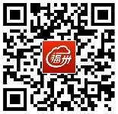
常见问题解答（Q&A）
Q：家长怎么登录预报名系统？
A：（一）电脑端：登录福州教育网http://jyj.fuzhou.gov.cn/>>应用系统>>“福州市小学招生预报名系统”链接进入预报名。
（二）手机端：
1.微信扫描二维码关注“福州五区小学招生”公众号，进入预报名。
2.下载进入“e福州”APP，点击首页小学预报名服务进行预报名。
Q：家长忘记预报名系统登录密码怎么办？
A：家长可以在用户登录页面点击“忘记密码”，通过手机获取短信验证码，并重置密码。
Q：为什么我的网络正常，访问预报名系统页面显示不太正常？
A：电脑访问预报名系统，建议使用IE浏览器（IE8至11版本）、谷歌浏览器、火狐浏览器。如果IE版本低于IE8建议先升级IE浏览器。
Q：什么时候可以预报名？
A：2020年6月16日8:00-2020年6月30日18:00

Slide 21
常见问题解答（Q&A）
Q：父母2010年8月31日之后在金山小学片内购买二手房但持有户口簿和房产证未满三年的适龄儿童怎么预报名？
A：在辖区和学生类型中分别选择仓山区和片内生，按系统提示输入居住小区，划片学校将跳转至金山小学，7月1日-5日在金山小学进行入学凭证核查，金山小学将汇总学生名单上报市教育局，市教育局将根据招生情况研究确定这部分学生的入学安排。
Q：片内生在“户口所在小区、村落或自建房”中输入小区了，为什么系统没有弹出来可以选择的划片范围地址？
A：学校在后台中导入的划片地址一般为XX路XX号、具体楼盘名称或XX村，建议按照市、区教育局公布的学校划片范围输入居住地关键词，您也可以尝试减少输入字数。如系统仍然没有弹出来可选择的划片范围地址，建议电话咨询划片学校。各校咨询电话可在预报名系统首页通知公告中查看。

Slide 22
常见问题解答（Q&A）
Q：单亲家庭预报名怎么填写信息？
A：（1）单亲家庭片内生只需填写父母亲监护一方的信息，但监护方的户籍地址应和适龄儿童一致。
（2）不符合划片的本地生、其他政策照顾对象中的单亲适龄儿童只需填写父母亲或其他监护人之一的信息。
（3）单亲家庭随迁子女按实际下拉选择监护方的居住凭证类型，丧失监护权或监护能力一方居住凭证类型选择“由父亲单方监护，不具备相应凭证”或“由母亲单方监护，不具备相应凭证”。
Q：孤儿预报名怎么填写信息？
A：（1）孤儿如为外地户口，不符合预报名条件，建议回户籍所在地就读或到民办学校就读。
（2）如孤儿的户口在五区父母遗留或自有的房产所在地，并能提供房屋所有权证（不动产登记证），按片内生预报名，不需填写父母信息，填写其他监护人信息（户口簿地址按孤儿户口簿地址填写）。
（3）未居住在父母或自有房产所在地的五区户口孤儿按学生类型“不符合划片的本地生”预报名，不需填写父母信息，填写其他监护人信息即可。
（4）孤儿如为政策照顾对象，同样只需填写监护人信息。

Slide 23
常见问题解答（Q&A）
Q：不会网络预报名的家长怎么办？
A：（1）为方便群众做好预报名工作，市教育局制作了ppt版本和文字版本的预报名系统家长操作指南，家长可以登录福州教育网查看、下载。（2）市教育局要求学校在预报名期间（工作日）安排专人在学校开展预报名服务工作，解答本校报名范围适龄儿童招生问题，协助家长做好子女的报名工作。
Q：政策照顾对象要预报名吗？
A：除需要享受政策照顾的军人子女以外的其他政策照顾对象适龄儿童均要预报名，学生类型选择其他政策照顾对象。
Q：军人子女怎样办理入学程序？
A：需要政策照顾的军人子女不需进行预报名，8月18日-20日持省军区、市警备区政治部门、区人武部的认定材料到意向学校教育行政主管部门申请安排入学。
Q：超龄的适龄儿童可以预报名吗？
A：预报名对象应是在2013年9月1日至2014年8月31日之间出生的适龄儿童。如果孩子已超龄但尚未入学，应上传应入学当年的缓入学批复件，并持原件进行现场核验。

Slide 24
常见问题解答（Q&A）
Q：拆迁户子女如何报名？
A：原拆原迁户子女可按学生类型“片内生”报名，选择“具备和户籍地址一致的房屋所有权证”，房产证未办理的房屋所有权证编号填写“无”，在现场核验时提供住房征收安置协议。异地安置和货币补偿的住房被征收人子女按学生类型“其他政策照顾对象”中的“住房被征收人子女”报名。
Q：8月20日前家庭户口、房产会发生变化怎么办？要不要预报名？
A：在预报名系统中按现有情况进行登记。8月18日-20日直接到新的户口、房产划片学校报名，由学校审核是否符合片内生条件。
Q：可以填报几个民办小学志愿？
A：每个学生可填报一个民办小学志愿。

Slide 25
常见问题解答（Q&A）
Q：多胞胎子女如何参加民办小学摇号？
A：允许多胞胎捆绑参加民办摇号。也就是说，多胞胎孩子在预报名系统上填报的志愿需一致。我们将为他们生成一个随机号，如摇中该随机号，则表示多胞胎都摇上；如没摇中该随机号，则表示多胞胎都没摇上。同时，您需在学校核查材料时，向孩子意向的民办小学说明情况，由该民办小学将名单报给其教育行政主管部门汇总。
Q：随迁子女要去哪里核验材料？
A：到报名点学校核验材料（鼓楼区随迁子女到预报名时自行选择的报名点学校核验材料；台江、仓山、晋安、马尾随迁子女到预报名时系统自动跳转的报名点学校核验材料）。如果填报民办小学志愿，还需到志愿学校核验材料。
Q：家长怎么知道入学凭证核查结果？
A：学校核验后系统会给片内生和随迁子女家长发送短信通知入学凭证核查结果。家长也可以登录预报名系统查看。

Slide 26
常见问题解答（Q&A）
Q：随迁子女可以填报哪些学校的志愿？
A：8月22日市教育局将通过福州教育网、预报名系统公布各区向随迁子女开放的小学学位余额。鼓楼区随迁子女第一志愿可以自行填报区内有学位的学校，台江、仓山、晋安、马尾第一志愿默认为报名点学校，不可更改。所有随迁子女二、三志愿均可自行填报区内有学位的学校。
Q：随迁子女怎么知道派位结果？
A：电脑派位后，系统会短信通知家长派位结果。家长也可以登录预报名系统查看。
Q：随迁子女没有摇上民办校，该怎么办？
A：随迁子女没有摇上民办校，如果已在公办小学端口预报名并通过核验，可继续参加五城区统一的公办小学电脑派位；如果未在公办小学端口预报名，但符合就读福州五区公办小学条件的随迁子女，可向居住证所在区教育局申请统筹安排入学；如不符合就读福州五城区公办小学条件的随迁子女，可回户籍地入学。

